Slide 1

Je compose pour vous avec ma douce et fidèle amie
Sauvons nos plages
par Lande

Slide 2

Quelle belle idée pour préserver le climat national !
Prévenez vos amis écolos (si vous en avez)
afin qu'ils prennent cela à bras le corps !!!
Je compose pour vous avec ma douce et fidèle amie

Slide 3
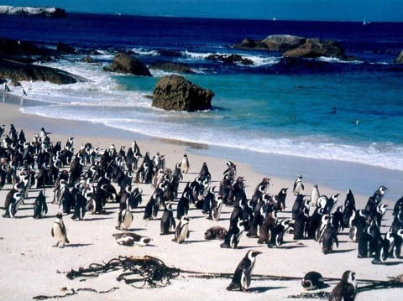
Je compose pour vous avec ma douce et fidèle amie

Slide 4
Attention, si le climat continue à changer, nous aurons
aussi ce genre de pingouins sur les plages de la Méditerranée.
Ils arrivent tout doucement ... mais on a déjà, par exemple, des colonies du coté de Roubaix, Lille et, plus au sud, Marseille,
Toulon etc...
Je compose pour vous avec ma douce et fidèle amie

Slide 5
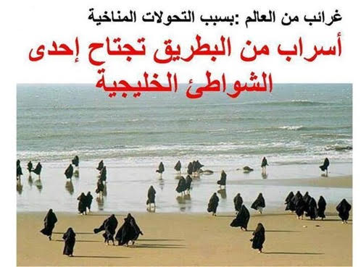
Je compose pour vous avec ma douce et fidèle amie

Slide 6
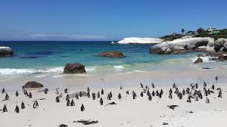
Je compose pour vous avec ma douce et fidèle amie

Slide 7
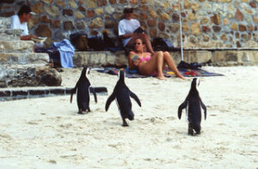
Je compose pour vous avec ma douce et fidèle amie

Slide 8
Merci de ne pas les nourrir, ils ont déjà la
CAF, APL, RMI, CMU
et autres ...
Je compose pour vous avec ma douce et fidèle amie

Slide 9
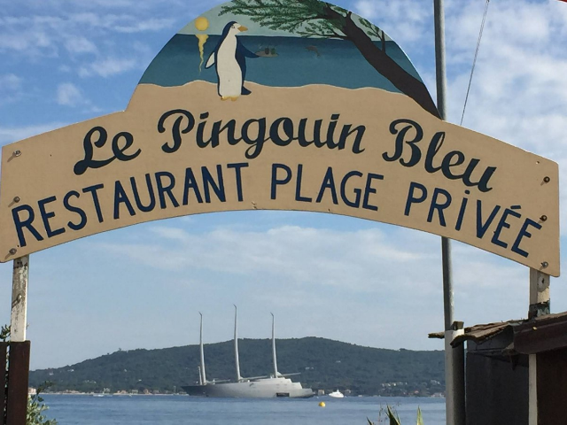
Je compose pour vous avec ma douce et fidèle amie

Slide 10
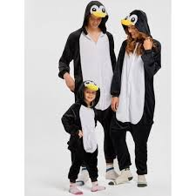
Je compose pour vous avec ma douce et fidèle amie

Slide 11
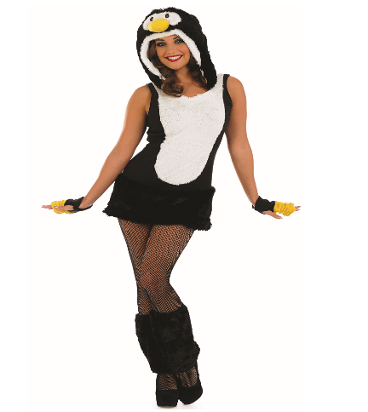
Je compose pour vous avec ma douce et fidèle amie

Slide 12
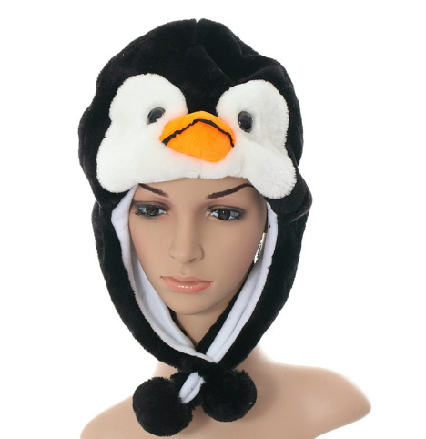
Je compose pour vous avec ma douce et fidèle amie

Slide 13

Je compose pour vous avec ma douce et fidèle amie

Slide 14
Je compose pour vous avec ma douce et fidèle amie
C’était :
Sauvons nos plages
par Lande

